Slide 1
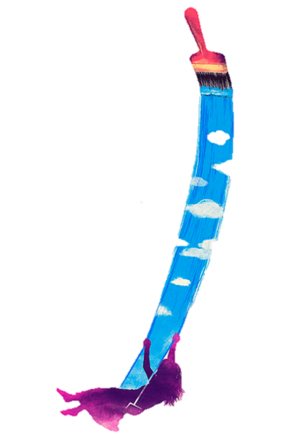
En regnvejrsdag i November
Tekst: Ebba Munk Pedersen
1. Jeg vil male dagen blå
med en solskinsstribe på
vælge lyset frem for skyggen
gi' mig selvet puf i ryggen
tro på alting, selv på lykken
jeg vil male dagen blå.

Slide 2
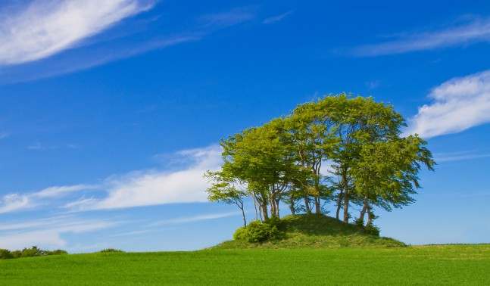
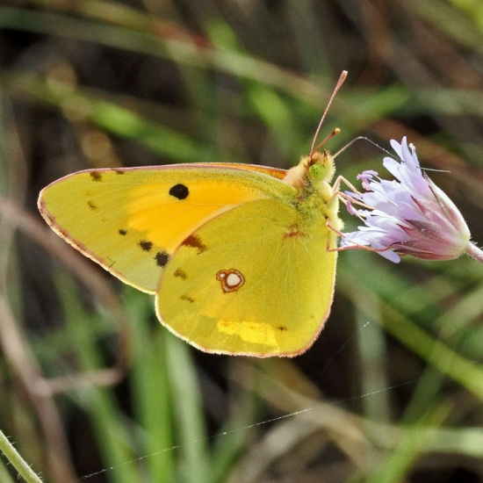
2. Jeg vil male dagen gul
solen som en sommerfugl
sætter sig på mine hænder
alle regnvejrsdage ender
der står 'maj' på min kaldender
jeg vil male dagen gul.

Slide 3
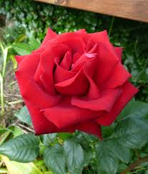
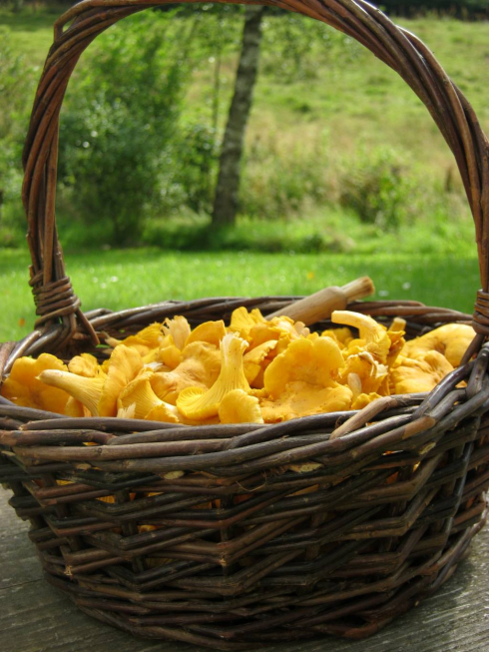
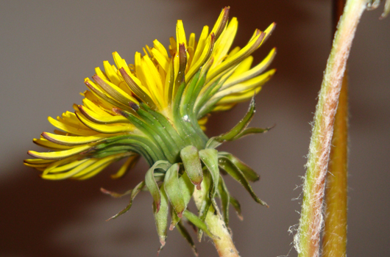
3. Jeg vil male dagen rød,
med den sidste roses glød
jeg vil plukke kantareller
løvetand og brændenælder
leve i det nu, der gælder
jeg vil male dagen rød.

Slide 4
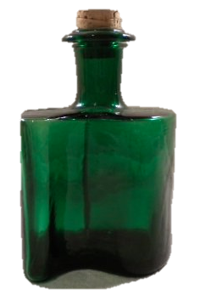
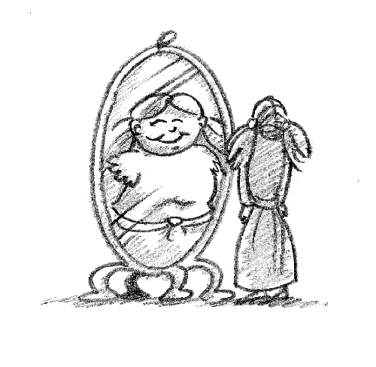
4. Jeg vil male dagen grøn
dyb og kølig - flaskegrøn
sætte tændte lys i stager
glemme rynker, dobbelthager
håbe på mit spejl bedrager
jeg vil male dagen grøn.

Slide 5
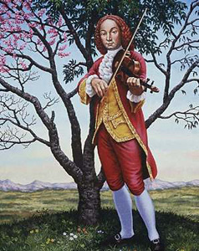
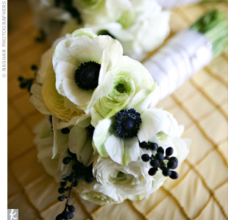
5. Jeg vil male dagen hvid
nu hvor det er ulvetid
købe franske anemoner
for de sidste tyve kroner
lytte til Vivaldis toner
jeg vil male dagen hvid.

Slide 6
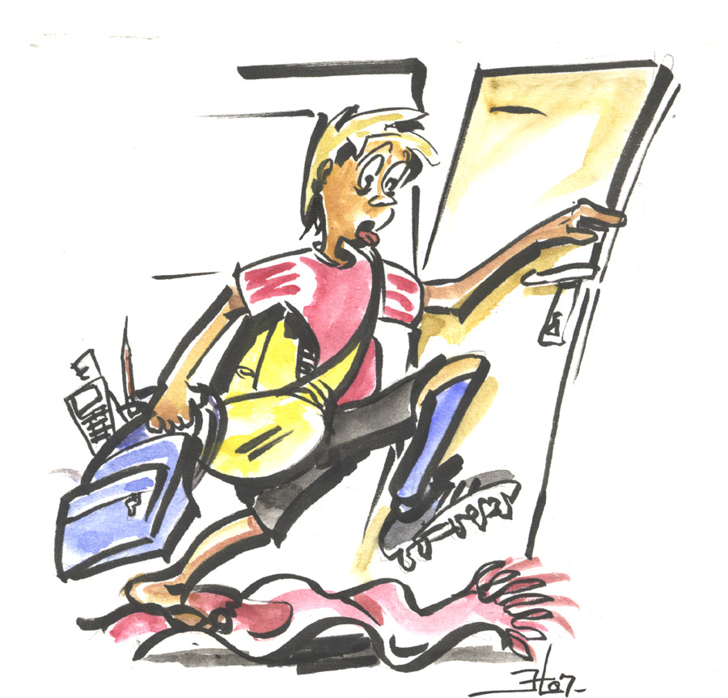
6. Jeg vil male dagen lys
strege ud og sætte kryds
jeg har tusind ting at gøre
klokken elleve-femogfyrre
blev november hængt til tørre
jeg vil male dagen lys.

